Slide 1
Trò chơi:
“Bé hãy chọn con vật sống trong rừng”

Slide 2
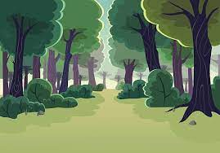
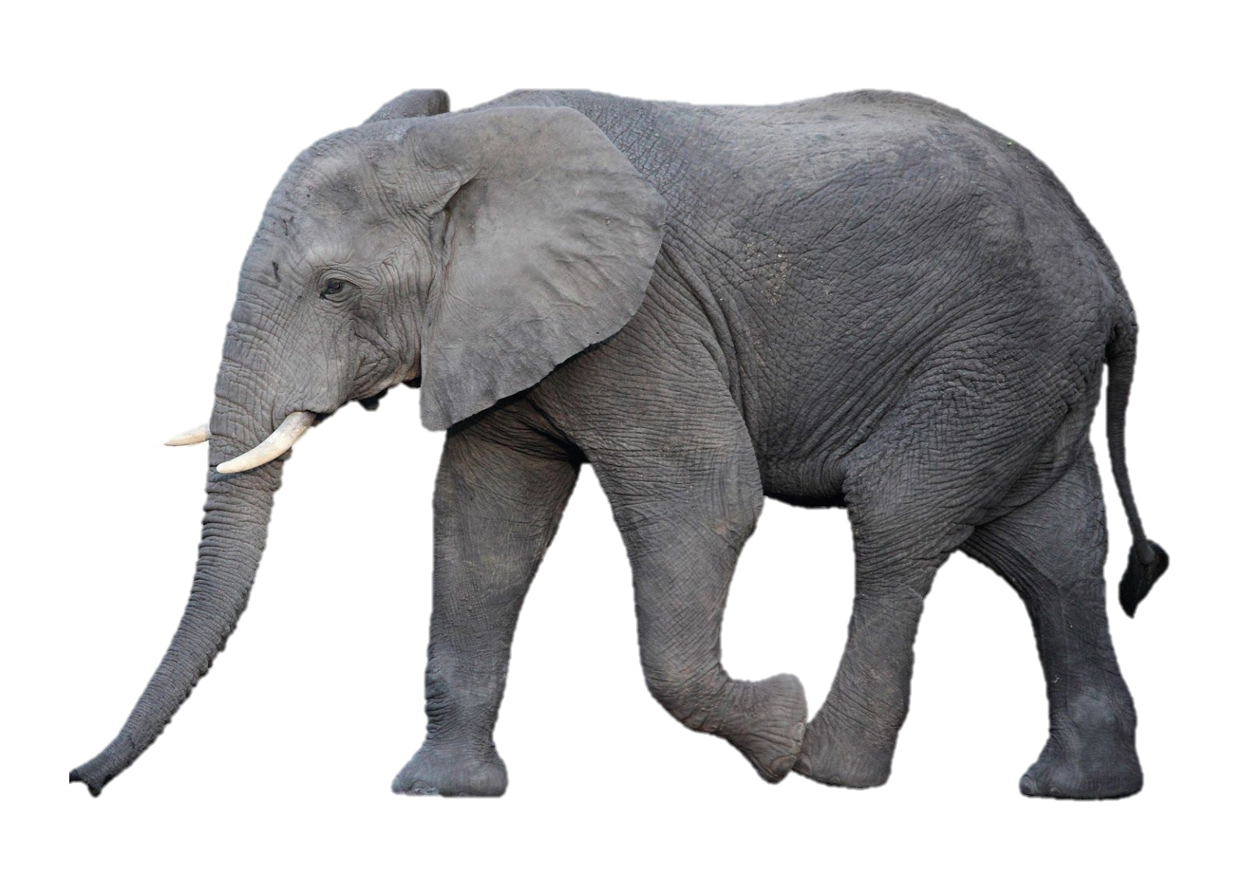
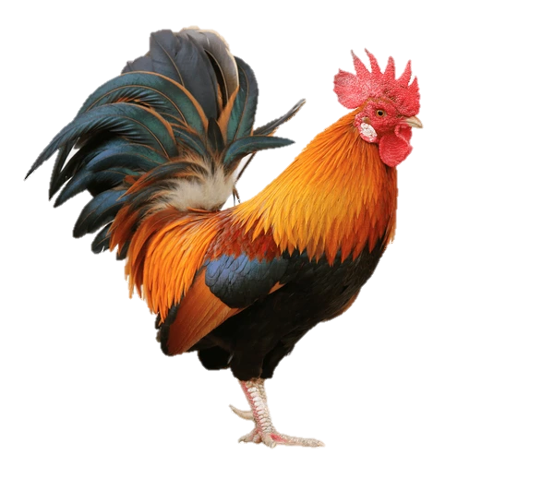

Slide 3
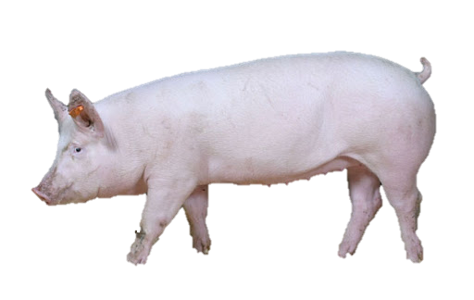
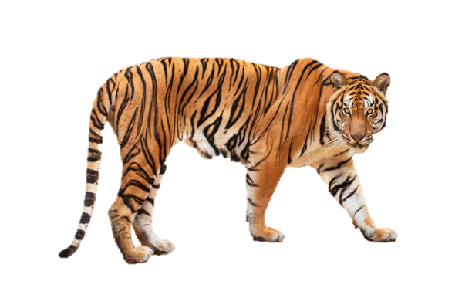

Slide 4
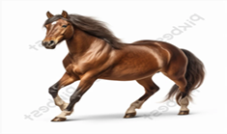
Trò chơi:
“Ai thông minh nhất”
.
..

Slide 5
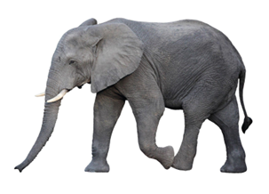
Trò chơi 2: Ai thông minh nhất

Slide 6
Trò chơi 2: Ai thông minh nhất
1
3
?
2

